Slide 1
Matematika
2-sinf

Slide 2
Mavzu:
Sonlar va shakllar ketma-ketligini mantiqiy davom ettirish
(takrorlash, 18-dars, 51-bet)

Slide 3
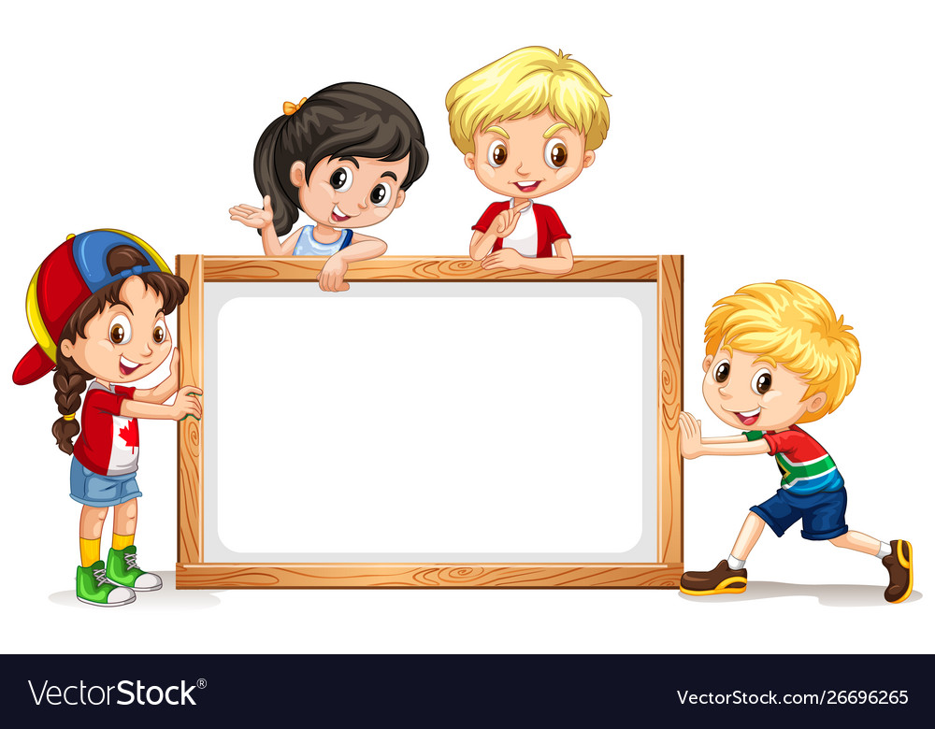
Mustaqil topshiriqni tekshirish:
50-bet. 5-misol

Slide 4
5. Chiziqchalar o‘rniga mos shakllarni chizamiz va bo‘yaymiz. Jami nechta shakl chizish lozim?
12 ta shakl
chizish lozim.
_ _ _ _ _ _ _ _ _ _ _ _

Slide 5
1. Bo‘sh katakchalarga mos sonlarni yozamiz. (51-bet)
70
65
^
^
50+20 75
66
80-15
50
84
^
^
45+5
49
83
47+37

Slide 6
2. Bo‘sh katakchalar o‘rniga qanday shakl
chizish kerak? (51-bet)

Slide 7
3-masala. (51-bet)
Samolyotda 84 ta o‘rindiq bor. 59 ta yo‘lovchi chiqqach, nechta bo‘sh o‘rindiq qoladi? Bo‘sh o‘rindiqlar soni yo‘lovchilar sonidan nechta kam?
59
59
84
?
?
25

Slide 8
3-masala. (51-bet)
O‘rindiq – 84 ta
Chiqdi – 59 ta yo‘lovchi
Bo‘sh o‘rindiqlar – ? ta kam
Yechish: 1) 84-59=
25 (ta) – bo‘sh o‘rindiq
2) 59-25=
34 (ta) – kam
Javob: bo‘sh o‘rindiqlar soni yo‘lovchilar sonidan 34 ta kam.

Slide 9
3-masala. (51-bet)
Samolyotda 84 ta o‘rindiq bor. 59 ta yo‘lovchi chiqqach, nechta bo‘sh o‘rindiq qoladi? Bo‘sh o‘rindiqlar soni yo‘lovchilar sonidan nechta kam?
59
59
84
34
25
25

Slide 10
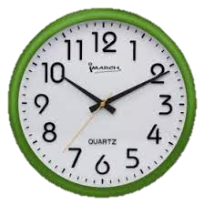
4. Yana nimalar shar va kubga o‘xshaydi? Bir xil shakldagi narsalarni guruhlarga ajratamiz.
sovg‘a

Slide 11
Mustaqil topshiriq:
51-bet. 5-misol

Slide 12
1.
5-misol. Hisoblaymiz.
34
23
77
61
48
27
95
49
68
26
91
52

Slide 13
E’tiboringiz uchun rahmat!

